Slide 1

Struktur Diskrit
Himpunan (Latihan)
Nurdin Bahtiar, MT

Slide 2

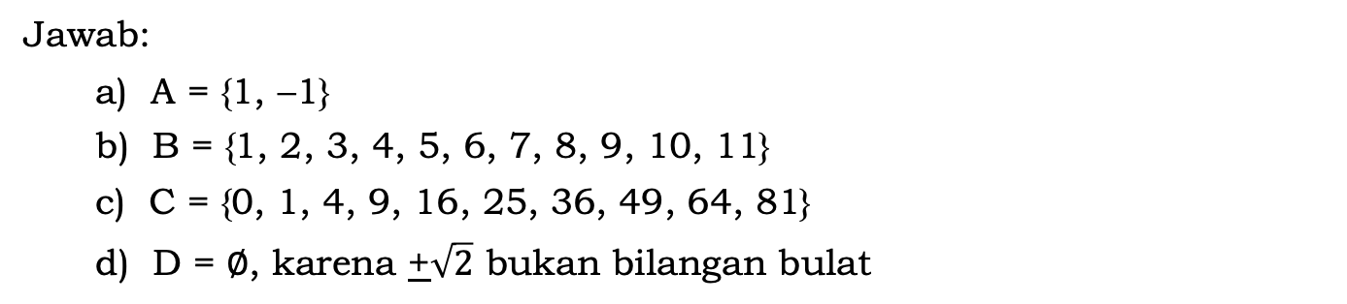
Latihan 2
2.1 Buatlah daftar anggota dari himpunan-himpunan berikut:
a) A = { x | x adalah bilangan real sehingga x² = 1}
b) B = { x | x adalah bilangan bulat positif kurang dari 12}
c) C = { x | x adalah kuadrat dari bilangan bulat dan x < 100}
d) D = { x | x adalah bilangan bulat sehingga x² = 2}
Jawab:
a) A = {1, −1}
b) B = {1, 2, 3, 4, 5, 6, 7, 8, 9, 10, 11}
c) C = {0, 1, 4, 9, 16, 25, 36, 49, 64, 81}
d) D = $∅$, karena +$\sqrt{2}$ bukan bilangan bulat

Slide 3
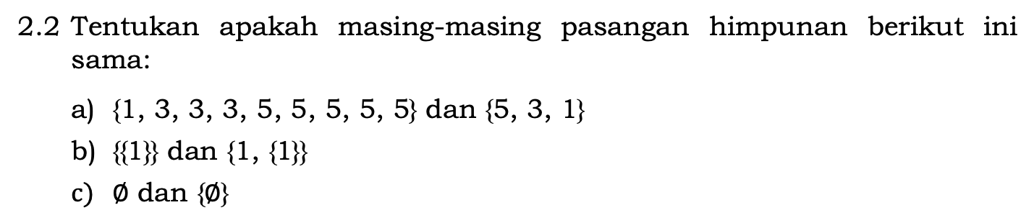
Latihan 2
2.2 Tentukan apakah masing-masing pasangan himpunan berikut ini sama:
a) {1, 3, 3, 3, 5, 5, 5, 5, 5} dan {5, 3, 1}
{{1}} dan {1, {1}}
$∅$ dan {$∅$}
Jawab:
a) Ya. Urutan dan pengulangan tidak menjadi masalah.
b) Tidak. Himpunan pertama memiliki satu elemen, sedangkan himpunan kedua memiliki dua elemen.
c) Tidak. Himpunan pertama tidak memiliki elemen, sedangkan himpunan kedua memiliki satu elemen yaitu elemen himpunan kosong.

Slide 4
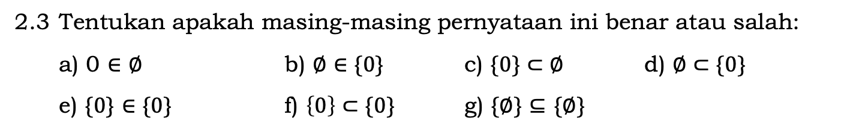
Latihan 2
2.3 Tentukan apakah masing-masing pernyataan ini benar atau salah:
a) 0 $∈$ $∅$ b) $∅$ $∈\{0\}$ c) $\{0\}⊂∅$ d) $∅⊂\{0\}$
e) $\{0\}$ $∈\{0\}$ f) $\left\{0\right\}⊂\{0\}$ g) $\{∅\}$ $⊆$ $\{∅\}$
Jawab:
Salah. Himpunan kosong tidak memiliki elemen.
Salah. Himpunan sisi kanan hanya memiliki satu elemen, yaitu angka 0, bukan himpunan kosong.
Salah. Himpunan kosong tidak memiliki subset.
Benar. Semua elemen dari himpunan di sisi kiri adalah elemen dari himpunan di sisi kanan, dan himpunan di sisi kanan mengandung elemen, yaitu angka 0, yang tidak terkandung himpunan di sisi kiri.
Salah. Himpunan di sisi kanan hanya memiliki satu elemen, yaitu angka 0, bukan himpunan yang berisi angka 0
Salah. Suatu himpunan dapat menjadi subset dari himpunan lainnya, tetapi tidak bisa dengan himpunan yang sama.
Benar. Setiap himpunan adalah subset dari dirinya sendiri.

Slide 5
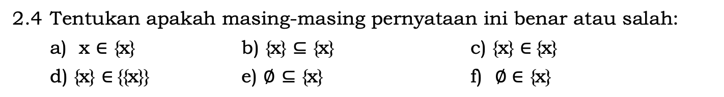
Latihan 2
2.4 Tentukan apakah masing-masing pernyataan ini benar atau salah:
a) x $∈$ {x} b) {x} $⊆$ {x} c) {x} $∈${x}
d) {x} $∈${{x}} e) $∅$ $⊆$ {x} f) $∅∈$ {x}
Jawab:
Benar, x adalah satu-satunya elemen
Benar, setiap himpunan adalah subset/bagian dari dirinya sendiri
Salah, satu-satunya elemen dari {x} adalah huruf, bukan suatu himpunan
Benar, {x} adalah satu-satunya elemen
Benar, himpunan kosong adalah subset/bagian dari semua himpunan
Salah, satu-satunya elemen dari {x} adalah huruf, bukan suatu himpunan

Slide 6
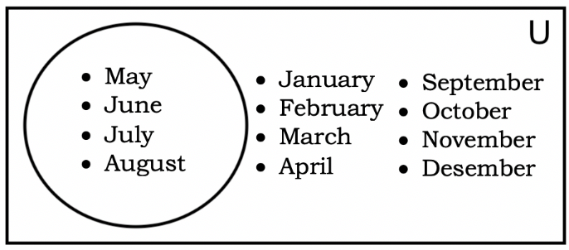
Latihan 2
2.5 Gambarkan Diagram Venn untuk mengilustrasikan himpunan nama-nama bulan dalam setahun (dalam bahasa Inggris) yang tidak mengandung huruf R dalam himpunan tersebut!
Jawab:

Slide 7
Latihan 2
2.6 Tentukan apakah masing-masing himpunan ini finite, countably infinite, atau uncountable!. Untuk countably infinite, tunjukkan korespondensi satu-ke-satu antara himpunan bilangan bulat positif dan himpunan itu!
Bilangan bulat negatif
Bilangan bulat genap
c) Bilangan bulat kurang dari 100
d) Bilangan real antara 0 sampai 0.5
e) Bilangan bulat positif kurang dari 1.000.000.000
f) Bilangan bulat kelipatan 7
Jawab:
Bilangan bulat negatif countably infinite. Setiap bilangan bulat negatif dapat dipasangkan dengan nilai absolutnya untuk memberikan korespondensi satu-ke-satu yang diinginkan:
1 ↔ −1, 2 ↔ −2, 3 ↔ −3, dst.

Slide 8
Latihan 2
Bilangan bulat genap countably infinite. Kita dapat membuat list bilangan bulat genap pada urutan 0, 2, −2, 4, −4, 6, −6, dst. Dan memasangkannya dengan bilangan bulat positif yang terdaftar dalam tatanan alaminya. Sehingga menjadi 1 ↔ 0, 2 ↔ 2, 3 ↔ −2, 4 ↔ 4, dsb.
Himpunan ini juga countably infinite. Kita dapat membuat list elemennya dalam urutan 99, 98, 97, dst. Formula untuk korespondensi dengan himpunan bilangan bulat positif diberikan oleh fungsi f (n) = 100 – n. Misalnya, bilangan bulat positif 117 dipasangkan dengan –17.
Bukti bahwa himpunan bilangan real antara 0 dan 1 tidak dapat dihitung dapat dengan mudah dimodifikasi untuk menunjukkan bahwa himpunan bilangan real antara 0 dan 0.5 uncountable. Misalkan 1 berasosiasi dengan 0, 2 berasosiasi dengan ???. (1 ↔ 0, 2 ↔ ???).
Himpunan ini finite. Ia memiliki kardinalitas 999.999.999
Himpunan ini countably infinite, persis seperti (b), bedanya adalah bahwa disana kelipatan 2 dan di sini kelipatan 7. Korespondensi diberikan dengan memasangkan bilangan bulat positif dengan 7n/2 jika n adalah genap dan -7 (n-1) jika n adalah ganjil. 0, 7, -7, 14, -14, 21, -21.

Slide 9
End of File

